Slide 1
나만의 Wiki를 만들어 보자!
@yoda

Slide 2

Slack : @yoda
Java Programmer
요즘 관심사:
도커, 리액티브 프로그래밍
https://sites.google.com/site/hcgoon
Do. Or do not. There is no try.
(STAR WARS Episode 5 「The Empire Strikes Back」)

Slide 3
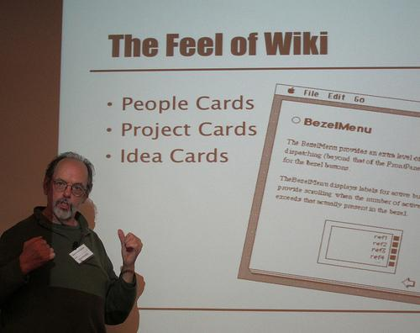
위키란?
위키의 창시자인
워드 커닝햄 본좌
위키(wiki)는 웹 브라우저에서 협업을 통해 직접 내용과 구조를 수정할 수 있게 해주는 웹사이트이다. 일반적인 위키에서 텍스트는 단순화된 마크업 언어(위키 마크업)을 이용하여 작성되며, 리치 텍스트 에디터의 도움을 받아 편집하기도 한다.
위키는 지식경영이나 기록 등 다양한 용도로 이용된다. 공동체용 웹사이트나 조직 내 인트라넷에 쓰이기도 한다. 그러나 주로 개인적인 용도로 이용되는 위키도 있는데, 이를 개인 위키라고 한다.(From 위키피디아)

Slide 4
위키의 주요 특징
공동 편집
위키 마크업(마크다운)을 사용한 내용 편집
문서의 변경 이력관리
각 문서간 하이퍼링크를 통한 연결
검색

Slide 5






생각하게된 이유
회사의 자료들이 여기저기 흩어져 있어서 취합할 필요성이 대두됨.

Slide 6
고려 사항
유지,보수가 간단할 것
보안설정(꼭 온프레미스일 필요는 없음)
위키의 표준 기능
문서의 이력관리
검색
마크다운
하이퍼링크
사용료가 저렴했으면...

Slide 7
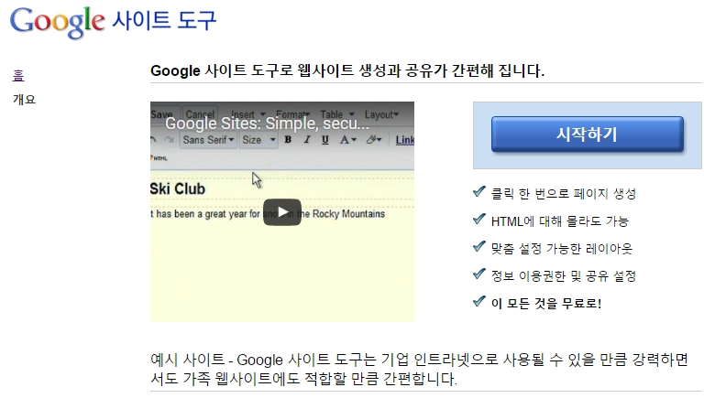
구글 사이트 도구(클래식)
유지,관리가 비교적 간단
어느정도 위키의 기능이 있음
목차보기
하이퍼링크 자동 갱신
공동 편집
문서 이력관리
검색 좀 짱인듯
보안기능(비공개, 제한공개)
구글Docs와의 연동이 발군
댓글기능

Slide 8
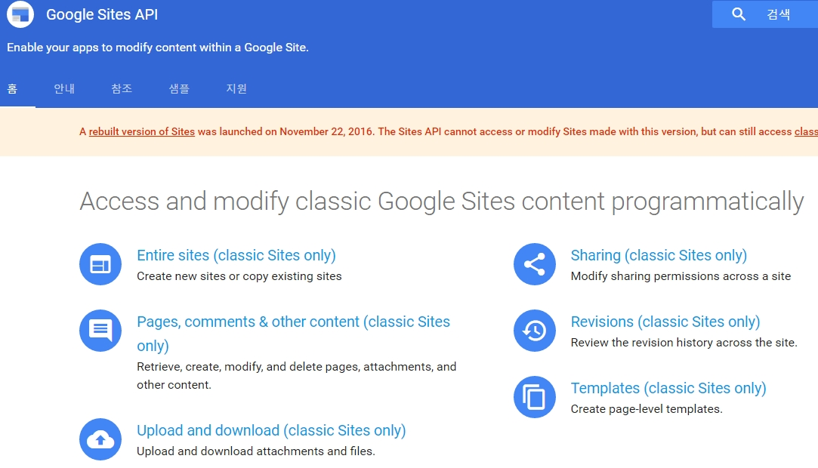
구글 사이트 도구 API

Slide 9
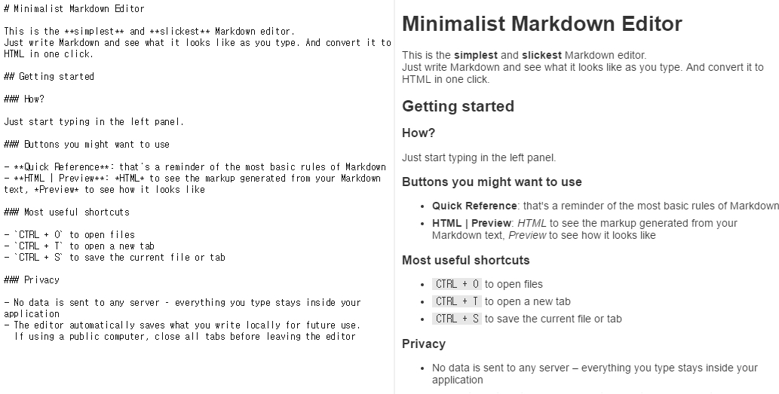
마크 다운(Markdown)

Slide 10
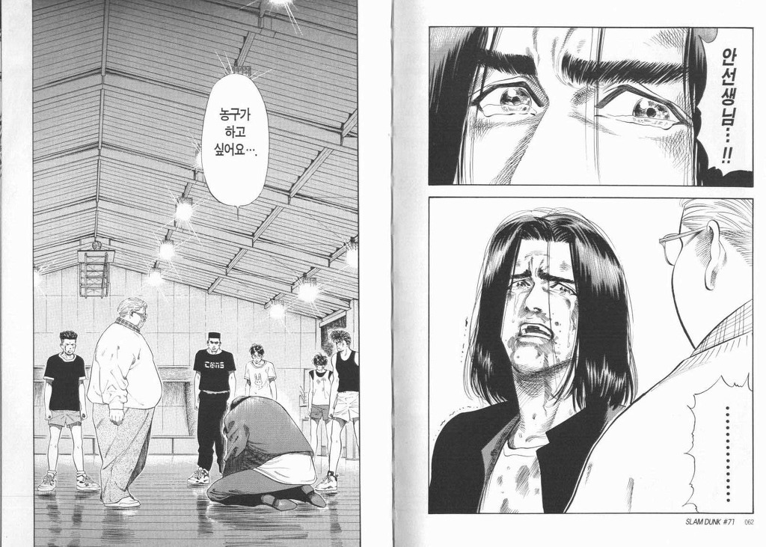
구글 사이트도구는 마크다운을 지원하지 않습....
마크다운을
쓰고 싶어요..

Slide 11
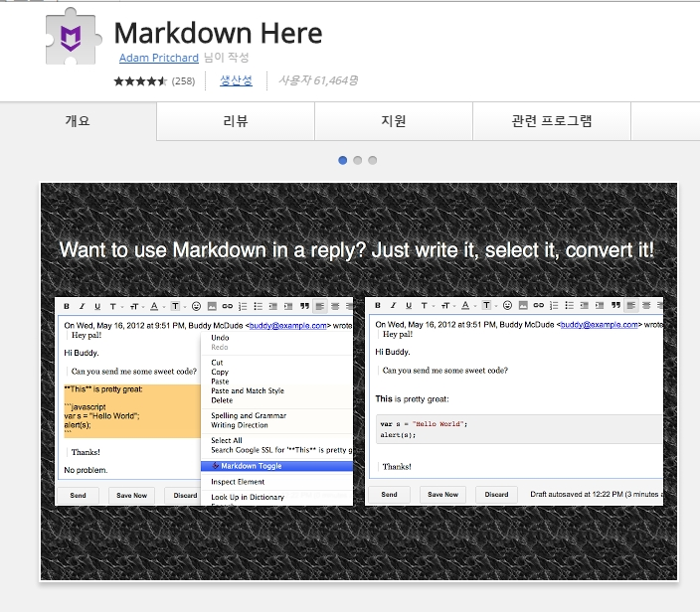

Markdown Here(마크다운 변환 플러그인)
웹브라우저용 마크다운 변환툴

Slide 12
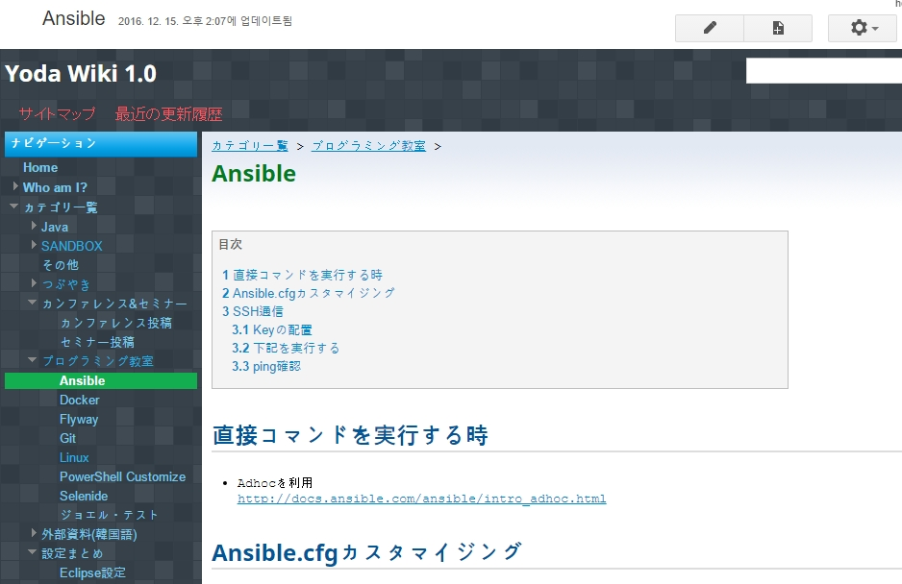
구글 사이트 도구로 위키 구축
방망이 깎는 노인의 심정으로 매일 조금씩 조금씩 작업하여 회사의 Team 위키를 2주만에 완성. 8월에 오픈한이래로 현재까지 약 500여개의 페이지가 생성됨. 내친김에 개인 자료 정리용 위키도 만들게됨.

Slide 13
간단한 시연

Slide 14
마치면서
다양한 용도로 사용 가능
개인 위키
소규모 팀이나 스터디 그룹의 위키로도 Good
자기PR용등등
개인용 구글 계정일 경우 사이트 용량은 100M
사진이나 문서등은 구글 드라이브에 업로드후 페이지에 첨부하는 형태로 사용하고 위키에는 텍스트 문서만 저장하는 식으로 사용하면 용량은 충분
자유로운 공개 설정
Public
Unlisted(검색 비노출. 링크로 공개 가능)
Private(특정 사용자를 추가하는 방식으로 공유 가능)

